Slide 1

第一章 计算机系统结构的基础知识
系统结构的相关概念
计算机系统的层次结构
计算机系统结构基本概念(广义机器、透明性、编译)
计算机系统结构、组织和实现的定义
计算机系统分类方法\ Flynn 分类法
基本原理和性能公式
大概率事件优先
Amdahl定律
程序的局部性原理
CPU性能计算
加速比公式应用
性能评价标准
性能指标（CPU时间， CPI， MIPS,MFLOPS)
2021/6/21
1

Slide 2

例1：计算机系统有三个部件可改进，这三个部件的加速比如下：部件1加速比S1=10；部件2加速比S2=20；部件3加速比S3=30；问：
（1）如果部件1和部件2的所占比例为25％，那么当部件3所占比例为多少时，系统的加速比才可以达到5？
（2）如果三个部件所占比例为10％、20％和30％，当三个部件改进后，原系统中不可加速部分的执行时间在总执行时间中所占的比例变为多少？
解：多部件改进情况下Amdahl定理为，
设部件3原所占为F3（ Fi为可加速部件i在未优化系统中的比例）

Slide 3
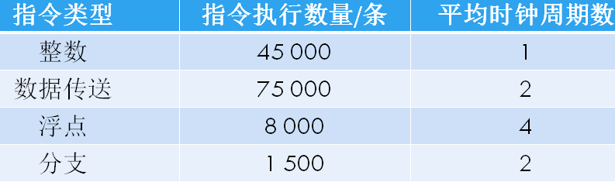

例2 某台主频为400MHz的计算机执行标准测试程序，程序中指令类型、执行数量和平均时钟周期数如下：求该计算机的有效CPI、MIPS和程序执行时间。
解：（1）CPI ＝(45000×1＋75000×2＋8000×4＋1500×2) / 129500＝1.776
（2）MIPS速率＝f/ CPI ＝400/1.776 ＝225.225MIPS
（3）程序执行时间= (45000×1＋75000×2＋8000×4＋1500×2)／400×1000000=0.000575s

Slide 4
第三章 流水线技术
流水线的基本概念及分类： 静（动）态流水线、单（多）流水线、（非）线性流水线
流水线表示--时空图 、连接图
流水线性能计算和分析 ： 吞吐率、加速比、效率
多功能\静（动）态流水线时空图
流水线相关与冲突
经典五段流水线：各段完成的操作
数据相关（真相关）/名相关/控制相关
结构冲突、数据冲突、控制冲突：
数据冲突的各种形式（写后读，写后写，读后写等）
减少数据冲突的方法：延迟、定向、编译
解决控制冲突的方法：排空、预测、延迟分支、编译

Slide 5

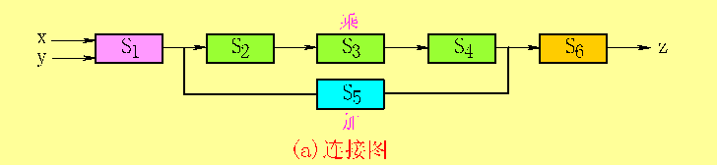
例1 下图所示为静态加、乘双功能流水线，段S1、S2、S3、S4、S6组成乘法流水线，S1、S5、S6组加成加法流水线。设向量a＝(a1，a2，a3，a4)，向量b＝(b1，b2，b3，b4)

Slide 6
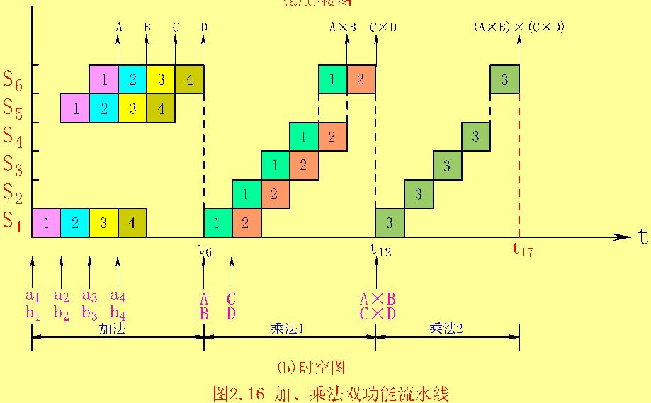
解： 1 分析: 先进行4次加法,再进行乘法.
2 画出流水线时空图
静态: 加法完成后再进行乘法
动态：不要求加法完成

Slide 7



1） 由时空图，17个Δt时间内输出7个结果 ，因此
2) 串行方法完成，需4次加法和3次乘法, 总时间为
加速比
3) 效率

Slide 8

例2 一条段数为4的流水线，无条件分支在第二个时
钟周期结束时就被解析出来，条件分支要到第三个时钟
周期结束时才能够被解析出来。所有类型的指令都必须经
过第一个流水段的处理。问在没有任何控制相关的情况
下，该流水线相对于存在上述控制相关情况下的加速比是
多少？假设各种分支指令数占所有指令数的百分比如下：
（假设没有控制相关时流水线的平均CPI＝1）
控制相关时：无条件分支在第二个时钟周期结束时被解析出来，
条件分支要到第3个时钟周期结束时才能被解析出来。

Slide 9
解：（1）若使用排空流水线策略，则对条件分支，有两
个额外的stall，对无条件分支，有一个额外的stall：
（2） 若使用预测分支成功策略，则对不成功的条件
分支，有两个额外的stall，对无条件分支和成功的条件
分支，有一个额外的stall
CPI = 1+20%*(60%*1+40%*2) +5%*1 = 1.33
（3）若使用预测分支失败策略，则对于成功的条件分支
，有两个额外的stall；对无条件分支，有一个额外的stall
；对不成功的条件分支，无延迟：
CPI = 1+20%*(60%*2 + 40%*0) +5%*1 = 1.29
加速比S=CPI/1 = 1.29
CPI = 1+20%*2+5%*1 = 1.45

Slide 10
第五章 指令级并行及其开发
指令级并行基概念；
指令的动态调度技术（硬件方法）
乱序执行调度的概念
记分牌动态调度算法
Tomasulo算法
基于硬件的前瞻执行
动态分支预测技术
分支历史表BHT
分支目标缓冲器BTB
多流处技术（超标量，超流水，VLIW，静态指令调度）

Slide 11
例题： 在一台单流水线处理机上执行下面程序。指令经过取指、译码、执行、写结果四个流水段，每个流水段延迟时间5ns 。但LS和 ALU 部件的执行段只能一个工作，LS 部件完成 LOAD 和 STORE 操作，ALU 部件完成其它操作。两个操作部件的输出端和输入端有直接输出通路相互切换连接， ALU 部件产生的条件码能直接送入控制器。假定采用静态分支预测技术，每次都预测转移不成功。画出指令流水线的时空图.
I1 SUB R0， R0 ；R0 ← 0
I2 LOAD R1， #8 ；R1 ← 向量长度 8
I3 LOOP：LOAD R2， A（R1） ； A：向量的一个元素
I4 MUL R2，R1 ;R2 ←（R2）×（R1）
I5 ADD R0， R2 ；R0 ← （R0）＋（R2）
I6 DNE R1， LOOP ；R1 ← R1 - 1，若（R1）≠0转向 LOOP
I7 STORE R0， S ；保存结果

Slide 12
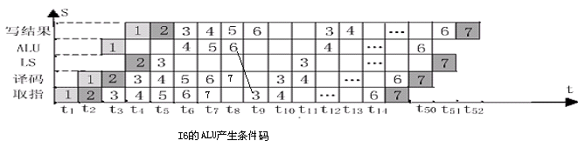
每次预测不成功 最后一次成功 8+7 *6（错）+ 2（对） =52
乘法时加法部件空闲，加法时乘法部件空闲
静态流水线：乘法完成时进入功能转换
首次条件码在时间 T=8 ，预测（不）成功

Slide 13
第四章 向量流水处理机
向量处理方法
横向处理/ 纵向处理/ 纵横处理：
向量流水处理机结构
1 存储器-存储器结构：纵向处理
2 寄存器寄存器结构 ：纵横处理
提高向量处理机性能的方法
多功能部件的并行操作
链接技术 WD相关
分段开采
多处理机系统结构
向量处理机性能的主要参数
一条向量指令的处理时间
一组向量指令的处理时间
向量处理机的性能评估（MFLOP或一个浮点运算的时间）

Slide 14
链接技术：具有先写后读相关的两条指令，在不出现功能部件冲突和V_{i}冲突的情况下，可以把功能部件链接起来进行流水处理，以达到加快执行的目的。
例1 ：某向量机上进行向量运算D=A×(B+C),假设向量长度N<64,且B和 C已经存至V0和V1，则下面三条指令就可以完成上述的运算。
V3←A (6拍)
V2←V0+V1 (6拍)
V4←V2×V3 (7拍)
分别求三条指令全部用串行、并行和链接执行的时间(读写各需1拍)，画出链接操作图
（假定数据入、出各功能部件，包括主存，假定需1个时钟周期 ）

Slide 15
向量长度为N，则不同方法的执行时间为：
1）3条指令全部用串行方法，执行时间为 [(1+6+1)+N-1］+[(1+6+1)+N-1］+[(1+7+1)+N-1］
=3N+22(时钟周期)
2）前两条指令并行执行，第3条指令顺序执行，时间为 [(1+6+1)+N-1］+[(1+7+1)+N-1］=2N+15(时钟周期)
3）前两条指令并行执行，并采用链接，时间为
(1+6+1)+(1+7+1)+N-1=17+N-1=N+16(时钟周期)

Slide 16
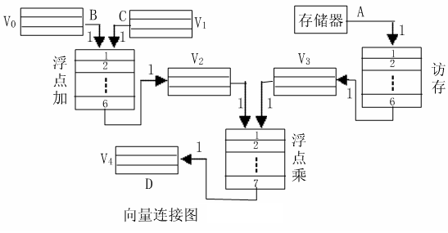
链接操作图

Slide 17
例2 某向量流水机有三个向量访存部件，其中的两个用于向量Load，一个用于向量Store。三个向量访存部件可同时使用。该流水机的向量寄存器长度为64。若要进行向量运算Z = X + s*Y（s为标量，已保存于标量寄存器S1中），且向量长度N小于64，则下列指令段可完成上述运算：
LOADV V1, M(X) ;6拍
LOADV V2, M(Y) ;6拍
MULSV V3, V2, S1 ;7拍
ADDV V4, V1, V3 ;6拍
STOREV V4, M(Z) ;6拍
分别求出以上指令段采用串行方法（向量访存部件可并行工作）以及链接方法的执行时间（读写寄存器各需1拍），并画出链接操作示意图。

Slide 18
串行：共四个编队 ，时间为
( 1+6+1+N-1 )+ ( 1+7+1+N-1 )+ ( 1+6+1+N-1 )+ ( 1+6+1+N-1 ) =
链接： 共两个链接编队，时间为
( 1+6+1+N-1 )+ ( 1+7+1 )+ ( 1+6+1+N-1 )+ ( 1+6+1 ) =
LOADV V1, M(X) ;6拍
LOADV V2, M(Y) ;6拍
MULSV V3, V2, S1 ;7拍
ADDV V4, V1, V3 ;6拍
STOREV V4, M(Z) ;6拍
I1,I2,I3为一链接编队，I4,I5为一链接编队

Slide 19
第9章 互连网络
9.1 互连函数
9.2 互连网络的结构参数与性能指标
9.3 静态互连网络
9.4 动态互连网络
9.5 消息传递机制

Slide 20
第9章 互连网络
互连函数：互连函数的表示方法及基本的互连函数
静态＼动态互连网络定义
互连网络的相关概念；互连网络的结构
典型的静态互连网络
动态网络：总线网络、多级互连网络和交叉开关网络
典型动态网络及相关参数:多级立方体网络 、IlIiac网，Omega网络
互连网络的结构参数与性能指标:
网络规模、 结点度、 距离、直径，等分宽度
消息传递: 线路交换和包交换（存储转发，虚拟直通、虫孔方式） :
流量控制策略和通信模式
通道流量用传输消息所使用的通道数来表示。
通信时延用包的最长传输时间来表示。
多播，单播和广播机制。

Slide 21
网格的变形--- ILLIAC Ⅳ网
采用PM2_{±0}和PM2_{±n/2}构成其互连网络，实现各处理单元之间的上下左右互连 。
用移数函数构成ILLIAC Ⅳ 阵列机的互连网络
每行尾与下一行的头，每列尾与下一列的头相接-网格卷绕。

Slide 22
带环立方体（CCC）
带环3-立方体
一个带环n-立方体由N = 2^{n}个结点环构成，每个结点环是一个有n个结点的环，结点总数为n 2^{n}个。直径通常为2n，结点度为3，对称。

Slide 23
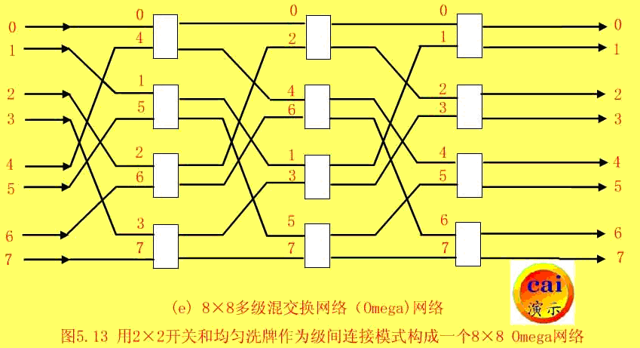

Omega网络：
8×8 Omega网络，有3级2×2开关。网络左有8个输入，右侧有8个输出。级间连接(ISC)是对8个对象的均匀洗牌模式。
n输入的Omega网络需要 级 2×2开关，每级要用n/2个开关模块，网络共需 个开关。每个开关模块采用单元控制方式。

Slide 24
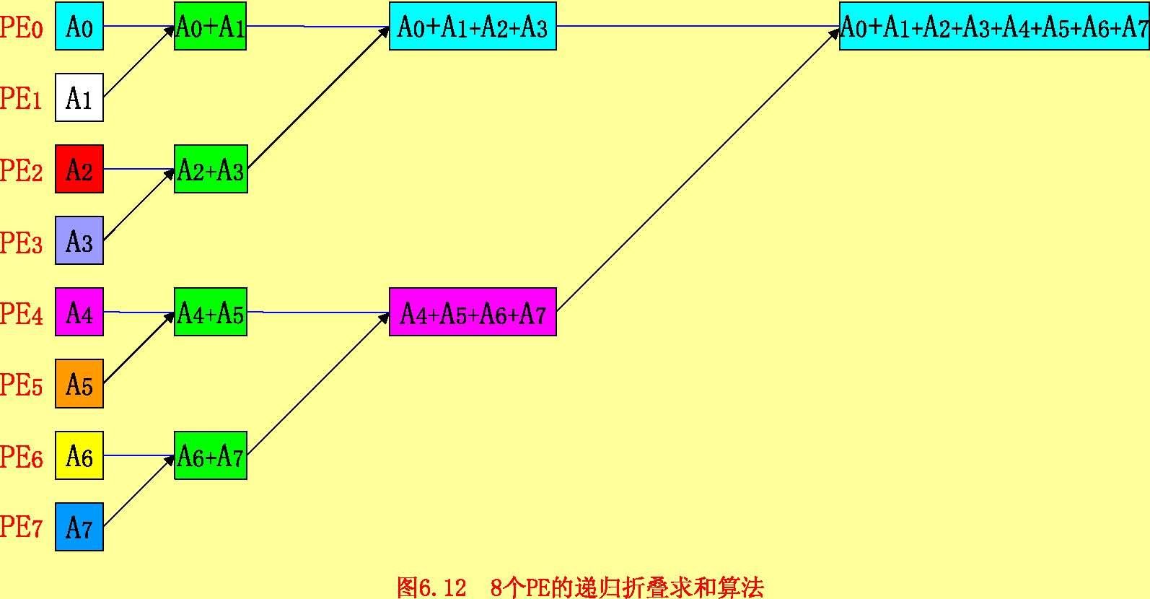
第13章 阵列处理机
阵列处理机
阵列处理机的结构
分布式存储器的阵列机:
共享存储器的阵列机:
阵列处理机的特点(与流水线向量对比)
了解Illiac IV和BSP阵列处理器基本结构
典型算法
递归折叠求和算法

Slide 25
例1．试分别在下面两种计算机系统上用最短的时间来计算表达式s=A1*B1+A2*B2+…A32*B32。假设加法和乘法分别需要两个和四个单位时间，从存储器取指令、取数据、译码的时间忽略不计，所有的指令和数据已装入有关的PE。试确定下列每种情况的最小计算时间：
1 一台SISD串行计算机。
一台有8个PE的SIMD计算机，8个PE用移数函数PM2I连接。每个PE用一个单位时间可以把数据直接送给它的相邻PE。操作数Ai和Bi最初存放在PEi mod 8中，其中i=1，2，…，32。每个PE可在不同时刻执行加法或乘法
2021/6/21
25

Slide 26
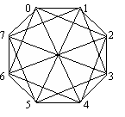
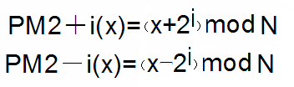
解 1 在SISD计算机中,需要32次乘法和31次加法。
共需要时间：T=4*32+2*31=190单位时间
2 在SIMD计算机上计算的算法：
假定向量中的32对元素平均地分配到8个处理器中，每个处理器分配4对，则每个处理器计算时间为 4*4+3*2
总时间 =每个处理器计算时间+递归折叠求和算法
T=4*4+3*2+1+2+1+2+1+2=31
PM2I计算机
2021/6/21
26

Slide 27
第10章 多处理机
多处理机概念:
MIMD计算机的特点、分类
并行向量处理机(PVP)
对称多处理机(SMP)
大规模并行处理机(MPP)
分布共享存储器多处理机(DSM)
工作站机群(COW)
对称式共享存储器多处理器（SMP）系统结构及特点
分布式共享存储器多处理器系统结构及特点
Cache的一致性问题成因和解决办法（写作废、写更新）
监听协议法
目录表协议 （三种结构）

Slide 28
注意事项
1 多看书复习，适当作题；重视各章摘要和名词解释。
理解并总结重要概念，原理、方法、分类。
答疑时间地点： 考前一日 ７月５日 教三 1017
上午 ８：３0—1１:３０
4 助教联系方式： 王浪<1085759633@qq.com>

Slide 29
预祝大家考试顺利！
谢 谢 ！

